Slide 1

Minggu 2: Object & Class
Departemen Informatika
Universitas Diponegoro

Slide 2
Outline
Object & Class (secara konseptual)
Object & Class (dalam pemrograman)
Constructor & Destructor
Message Passing
Keyword “this” (Java)
Class Member & Instance Member (Java)

Slide 3
01
Object & Class Secara Konseptual

Slide 4
Object
Objek adalah abstraksi dari sesuatu yang mewakili sesuatu pada dunia nyata.
Objek memiliki state, behavior, dan identity.
State: semua “sifat” atau properti yang dimiliki berikut nilai yang ada padanya.
Behavior: tingkah laku objek yang menunjukkan bagaimana objek dapat berinteraksi dengan objek lain sehingga menyebabkan perubahan atribut, penyampaian pesan, ataupun pengembalian nilai..
Identity: properti dari objek yang membedakannya dengan objek yang lain.

Slide 5
Class
Class adalah kumpulan objek yang mempunyai atribut dan perilaku serupa.
Class adalah blueprint, template, atau prototype.
Class mendeskripsikan atribut dan perilaku dari objek-objeknya.
Atribut merupakan segala sesuatu yang melekat pada objek.
Contoh:
Atribut dari class Titik antara lain: absis dan ordinat.
Method merupakan suatu fungsi/behaviour bagaimana suatu objek melakukan tindakan.
Contoh:
Method dari class Titik adalah geser, rotasi, set absis, set ordinat.

Slide 6
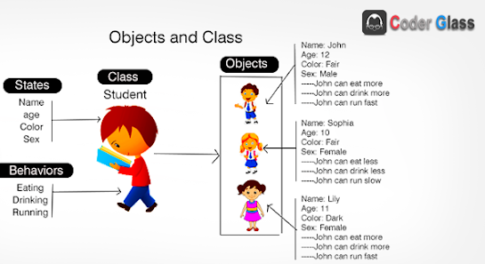
Object & Class
Sebuah objek dapat memiliki ciri dan perilaku yang berbeda dengan objek lainnya meskipun berasal dari class yang sama.
Sebuah objek dapat memiliki state dan behavior yang sama persis dengan objek lainnya, tapi memiliki identity yang berbeda.
Student 001
Student 002
Student 003
https://thebabatalks.blogspot.com/2019/08/classes-in-java.html

Slide 7
02
Object & Class dalam Pemrograman

Slide 8
Class (static) vs. Object (dynamic)
Class adalah definisi statik dari entitas.
Objek mempunyai siklus hidup (dynamic creation): diciptakan, dimanipulasi, dihancurkan.
Programmer mendefinisikan class secara statik, kemudian class akan diinstantiasi menjadi objek pada saat runtime.
Di dalam teks program, yang kita lihat hanyalah kelas.
Pada saat runtime, yang kita punyai adalah objek.
Objek yang telah diinstantiasi dari sebuah class, selalu dapat diacu melalui current object (this), apapun nama instant-nya.
Class mempunyai atribut dan method.

Slide 9
Atribut Class
Atribut merupakan segala sesuatu yang melekat pada object.
Dalam pemrograman, atribut adalah variable (sederhananya).
Atribut dapat dideklarasi sebagai sebuah type dasar atau class.

Slide 10
Method Class
Method merupakan behaviour bagaimana objek melakukan tindakan.
Dalam pemrograman method dapat berupa fungsi atau prosedur.
Method mempunyai:
Signature (nama dan parameter) menunjukkan informasi bagi kelas lain yang akan menggunakan class tersebut.
Body merupakan kode program yang akan dieksekusi → tidak perlu diketahui oleh kelas pemakai asalkan spesifikasinya jelas, meliputi:
Prekondisi (initial state) dan post kondisi (final state) → dapat dinyatakan sebagai asersi (dalam beberapa bahasa).
“Proses” apa yang akan dikerjakan ketika mehod dieksekusi → dapat dinyatakan dalam komentar.

Slide 11
Method Class (lanj.)
Method untuk suatu class dapat berupa:
Konstruktor
Setter/ mutator
Getter/ selektor
Fungsi/prosedur lain yang diperlukan
Destruktor

Slide 12
Method Class (lanj.)
Parameter prosedur/fungsi dalam OOP selalu parameter input.
Fungsi dirancang untuk melahirkan sebuah objek baru (range, hasil) dari objek input:
Fungsi akan memetakan semua objek input (domain) menjadi sebuah objek lain (range), tanpa mengganggu state dari objek input.
Prosedur dirancang untuk mengubah state dari current objek, tanpa melahirkan objek baru:
Current objek merupakan parameter input/output secara implisit, sehingga tidak pernah dimunculkan dalam signature.

Slide 13
Konvensi Penulisan Class
Nama kelas berupa kata benda, ditulis dengan huruf kapital tiap awal kata, tanpa spasi ataupun underscore, contoh: BujurSangkar.
Nama atribut berupa kata benda/sifat, diawali dengan huruf kecil mengikuti standar camelCase.
Nama method berupa kata kerja, diawali dengan huruf kecil mengikuti standar camelCase.
Method setter diawali dengan nama ‘set’, method getter diawali dengan nama ‘get’, contoh: getAbis(), setAbsis(x).
Beberapa method dapat memiliki nama yang sama dengan argument berbeda → method overloading.
Dalam Bahasa Java, nama file untuk kelas disesuaikan dengan nama kelasnya.

Slide 14
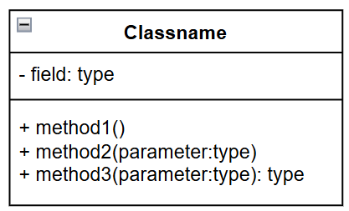
UML Class Diagram
Memodelkan kelas dan hubungannya dengan kelas yang lain.
Komponen class diagram:
Class berisi nama kelas, atribut dan metode
Relasi antar class
Tools untuk membuat class diagram:
StarUML, Visual Paradigm
draw.ioPlantUML, dll…

Slide 15
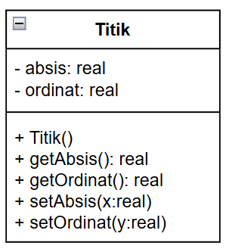
class Titik
{atribut}
absis: real
ordinat: real
{method}
procedure Titik()
absis <- 0
ordinat <- 0;
function getAbsis()-> real
-> absis
function getOrdinat()-> real
-> ordinat
procedure setAbsis(input x:real)
absis <- x
procedure setOrdinat(input y:real)
ordinat <- y
{end class Titik}
Notasi UML
Notasi Algortimik

Slide 16
03
Contructor & Destructor

Slide 17
Konstruktor
Prosedur khusus untuk membuat objek (Barker, 2005)
Berfungsi untuk memberikan nilai-nilai awal dari atribut objek.
Memiliki nama yang sama dengan nama kelas.
Tidak memiliki return type.
Dapat memiliki parameter.
Access modifier yang digunakan untuk konstruktor sebaiknya adalah public.

Slide 18
Konstruktor (lanj.)
Dalam sebuah kelas, konstruktor dan method dengan nama yang sama dapat dideklarasikan lebih dari satu, asalkan berbeda signature (parameter) → overloading.
Beberapa bahasa pemrograman memiliki konstruktor default (otomatis ditambahkan compiler ketika kelas tidak mendefinisikan konstruktor).

Slide 19
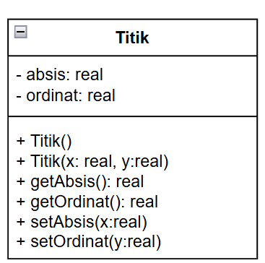
Contoh Konstruktor
class Titik
{atribut}
absis: real
ordinat: real
{konstruktor tanpa argumen}
procedure Titik()
absis <- 0
ordinat <- 0
{konstruktor dengan argumen}
procedure Titik(input x:real, y:real)
absis <- x
ordinat <- y
. . .
{end class Titik}

Slide 20
Instansiasi Objek
Objek diciptakan dengan memanggil konstruktor menggunakan keyword new → berfungsi untuk mengalokasikan memori guna menampung objek yang akan dibuat.
Objek yang telah dibuat dapat diacu melalui reference variable.
T1:Titik {T1 adalah reference, belum ada alokasi memori}
T1 ← new Titik() {Membuat objek T1 bertipe Titik}
{T1 adalah reference variable}
{T1 berisi reference ke sebuah objek Titik}
{Titik adalah nama class atau reference type}

Slide 21
Mengakses Atribut & Method Objek
Atribut dan method dari sebuah objek yang telah diciptakan, dapat diakses menggunakan dot operator.
Contoh:
{mengakses atribut C1 (tidak disarankan!!!)}
T1.absis
{mengakses method C1}
T1.setAbsis(7)
T1.getAbsis()

Slide 22
Destruktor
Prosedur khusus yang dijalankan saat objek “dihancurkan”.
Memiliki nama yang sama dengan nama kelas.
Berfungsi untuk membebaskan objek yang berada pada memori.
C++ : memanfaatkan pointer untuk menunjuk ke objek, dan menghapus penunjukan pointer tersebut ke objek pada destruktor.

Slide 23
Destruktor
Beberapa bahasa pemrograman meniadakan destruktor & menyediakan “garbage collector” untuk membebaskan objek yang sudah tidak digunakan dalam program.
Nulling reference dapat digunakan untuk mencalonkan objek yang akan dibebaskan dari memori.
Contoh (Java) :
Titik T1 = new Titik();
{nulling reference}
T1 = null;

Slide 24
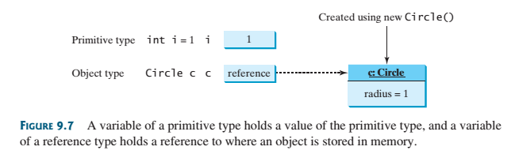
Primitive Types vs. Reference Type
(Liang , 2015)

Slide 25
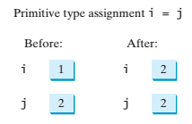
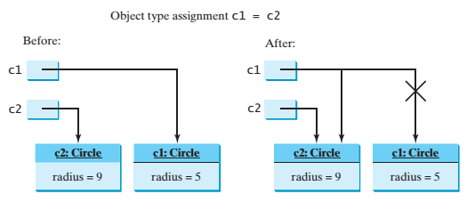
Primitive Types vs. Reference Type
(Liang , 2015)

Slide 26
Latihan
Lengkapilah method dalam class Titik untuk melakukan aksi sbb:
Menggeser titik secara horizontal sejauh x dan secara vertical sejauh y.
Mendapatkan kuadran dari sebuah titik (nilai kuadran dalam bilangan integer).
Menghitung jarak titik ke titik pusat (0,0).
Menghitung jarak titik dengan sebuah titik lainnya.
Melakukan refleksi terhadap sumbu X.
Melakukan refleksi terhadap sumbu Y.
Menghasilkan sebuah titik yang merupakan hasil refleksi objek titik terhadap sumbu X.
Menghasilkan sebuah titik yang merupakan hasil refleksi objek titik terhadap sumbu Y.

Slide 27
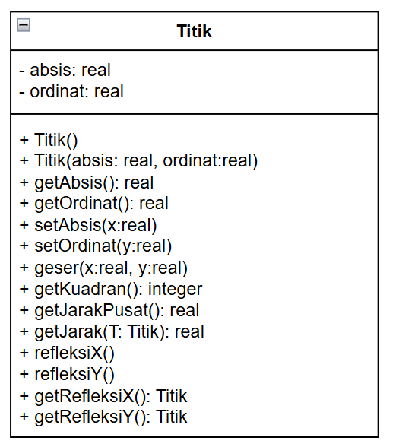

Slide 28
04
Message Passing
Komunikasi Antar Objek

Slide 29
Objek pada Saat Runtime
Pada saat runtime program dimulai dari sekumpulan objek yang “dihidupkan”. Setiap objek mempunyai state dan behavior yang telah didefinisikan.
Objek saling berinteraksi dengan saling mengirimkan message.
Ada “event” yang menyebabkan suatu objek bereaksi dengan objek lain.
Mungkin ada objek baru menjadi hidup, atau sejumlah objek mati.
Program selesai sesuai dengan skenario yang diprogram.
Perhatikan: dalam OOP pemrogram tidak lagi berpikir secara sekuensial.

Slide 30
Message Passing
Objek berkomunikasi dengan objek lainnya melalui pertukaran pesan (message passing).
Contoh:
Objek A mengirimkan pesan (memanggil public method) dari objek B dengan mengirimkan specific data (argumen) yang diperlukan.
Objek B menjalankan aksi yang diminta objek A sesuai dengan argument yang diberikan.
Dalam pemrograman message passing diimplementasikan melalui method call.
Komunikasi melalui akses langsung data (public/ static) dimungkinkan, tetapi harus diminimalkan.

Slide 31
Objek Aktif vs. Objek Pasif
Objek pasif
Objek yang dinamika eksekusinya ditentukan oleh objek lain.
Objek ini baru dieksekusi jika diperintahkan oleh (menerima pesan dari) objek lain.
Objek aktif
Objek yang mempunyai “thread of control” sendiri.

Slide 32
Komunikasi Antar Objek
Hanya satu objek aktif (main program)
Semua kendali ada di satu objek aktif → eksekusi secara sekuensial
Jika objek aktif mengirimkan pesan ke objek lain, maka pesan diekskusi, setelah itu kendali kembali ke objek aktif tersebut.
Ada lebih dari satu objek aktif, tapi independent
Program merupakan program konkuren sederhana, tanpa komunikasi.
Ada lebih dari satu objek aktif dan saling dependent
Program merupakan program konkuren dengan mekanisme komunikasi/ sinkronisasi.

Slide 33
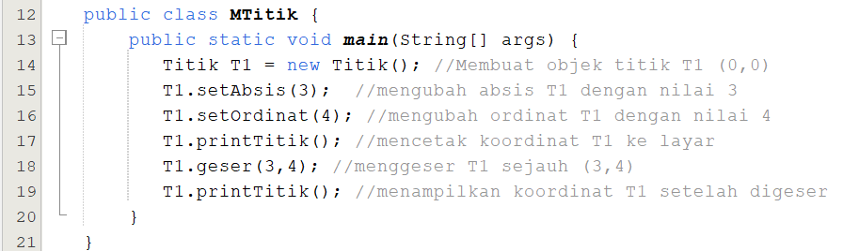
Contoh Main Class (Java)

Slide 34
05
Class Member & Instance Member
(dalam Bahasa Java)

Slide 35
Keanggotaan Atribut & Method
Keanggotaan atribut atau method dapat melekat pada class atau objek.
Keanggotaan atribut dan method dalam Bahasa Java:
Instance member → melekat pada objek/ instance-nya
Class member → melekat pada class-nya, bukan pada instance-nya.

Slide 36
Instance Member
Atribut & method yang merupakan ‘anggota’ dari setiap objek.
Diperlukan proses instansiasi untuk mengaksesnya.
Contoh instance member (atribut):
Absis dan ordinat dalam kelas Titik
Contoh instance member (method):
getAbsis() & getOrdinat() dalam classTitik.

Slide 37
Class Member
Atribut & method yang merupakan anggota dari sebuah kelas.
Setiap objek dapat melakukan akses ke static member tanpa membuat instan (class level access).
Keyword static ditambahkan pada deklarasi atribut mapun method.

Slide 38
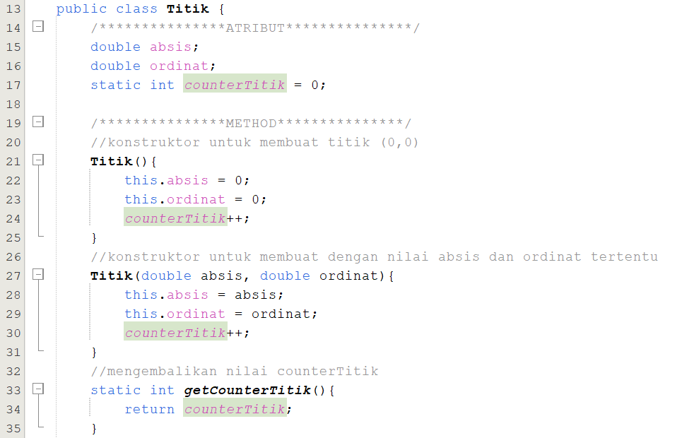

Slide 39
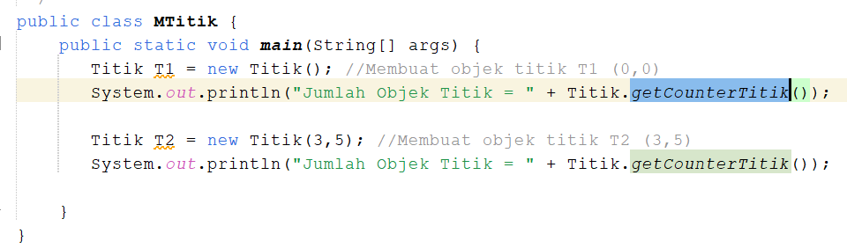
(Liang , 2015)

Slide 40
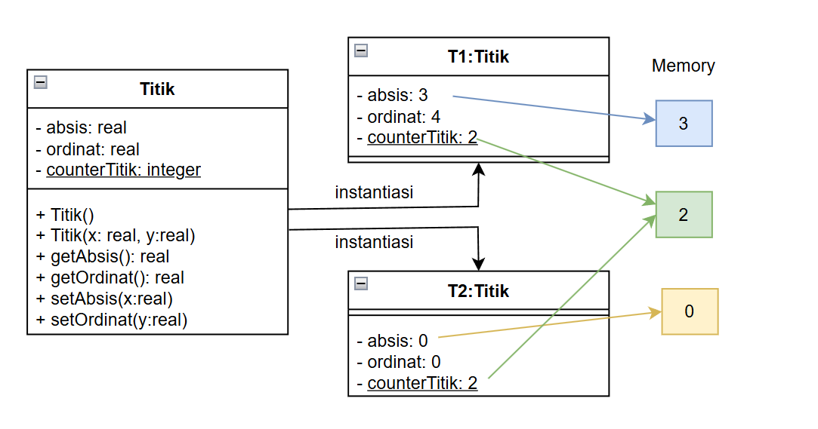
Instance variable adalah milik objek sehingga setiap objek memiliki memory masing-masing.
Static variable adalah milik kelas, sehingga dipakai bersama dengan objek lainnya.

Slide 41
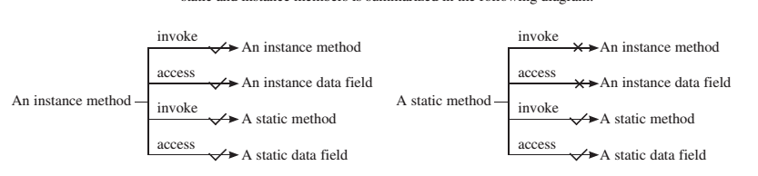
Instance Method vs. Static Method
(Liang , 2015)

Slide 42
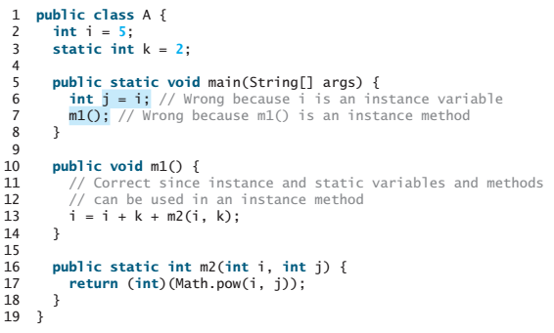
Instance Method vs. Static Method
(Liang , 2015)

Slide 43
06
Keyword “this”

Slide 44
Keyword “This”
Sebagai reference untuk menunjuk ke diri objek sendiri.
Dapat dimanfaatkan untuk menunjuk method, instance member, dan konstruktor milik diri objek sendiri.
Tidak disarankan untuk mengakses class member. Mengapa?

Slide 45
“this”: Menunjuk Instance Member
class Titik
{atribut}
absis: real
ordinat: real
{konstruktor tanpa argumen}
procedure Titik()
absis <- 0
ordinat <- 0
{konstruktor dengan argumen}
procedure Titik(input x:real, y:real)
absis <- x
ordinat <- y
. . .
{end class Titik}
class Titik
{atribut}
absis: real
ordinat: real
{konstruktor tanpa argumen}
procedure Titik()
this.absis <- 0
this.ordinat <- 0
{konstruktor dengan argumen}
procedure Titik(input x:real, y:real)
this.absis <- x
this.ordinat <- y
. . .
{end class Titik}

Slide 46
“this”: menunjuk instance member
class Titik
{atribut}
absis: real
ordinat: real
{konstruktor dengan argumen}
procedure Titik(input absis:real, ordinat:real)
this.absis <- absis
this.ordinat <- ordinat;
. . .
{end class Titik}
Menunjuk hidden data fields (apabila nama parameter sama dengan nama data field/atribut)

Slide 47
“this”: menunjuk instance member
class Titik
{atribut}
absis: real
ordinat: real
counterTitik: static,real
function getAbsis(): real
-> this.absis
function getCounterTitik(): integer
-> Titik.counterTitik
{end class Titik}
“this” digunakan untuk menunjuk instance member.
Class member dapat langsung ditunjuk menggunakan nama class-nya.

Slide 48
“this”: invoke a constructor
class Titik
{atribut}
absis: real
ordinat: real
procedure Titik(input absis:real, ordinat:real)
this.absis <- absis
this.ordinat <- absis
procedure Titik()
this(0,0)
{end class Titik}

Slide 49
Latihan
Desainlah class sebagai berikut:
Class Jam
Class Date
Class Balok
Class Mahasiswa
Class Dosen
…

Slide 50
Referensi
Daniel Y. Liang, Introduction into Java Programming Comprehensive Version 10th Edition, 2015, Pearson.
Inggriani Liem, Diktat Kuliah Pemrograman Berorientasi Objek, ITB.
Panji Wisnu Wirawan, Indra Waspada, Satriyo Adhy. 2018. Buku Ajar Pemrograman Berorientasi Objek.
Vaskaran Sarcar. 2020. Interactive Object-Oriented Programming in Java.

Slide 51
Thanks!
Please keep this slide for attribution

